Slide 1
Об итогах VII Межрегионального совещания уполномоченных по защите прав предпринимателей
(27-28 июня 2019 г., г. Ярославль)
г. Севастополь, 2019 год

Slide 2
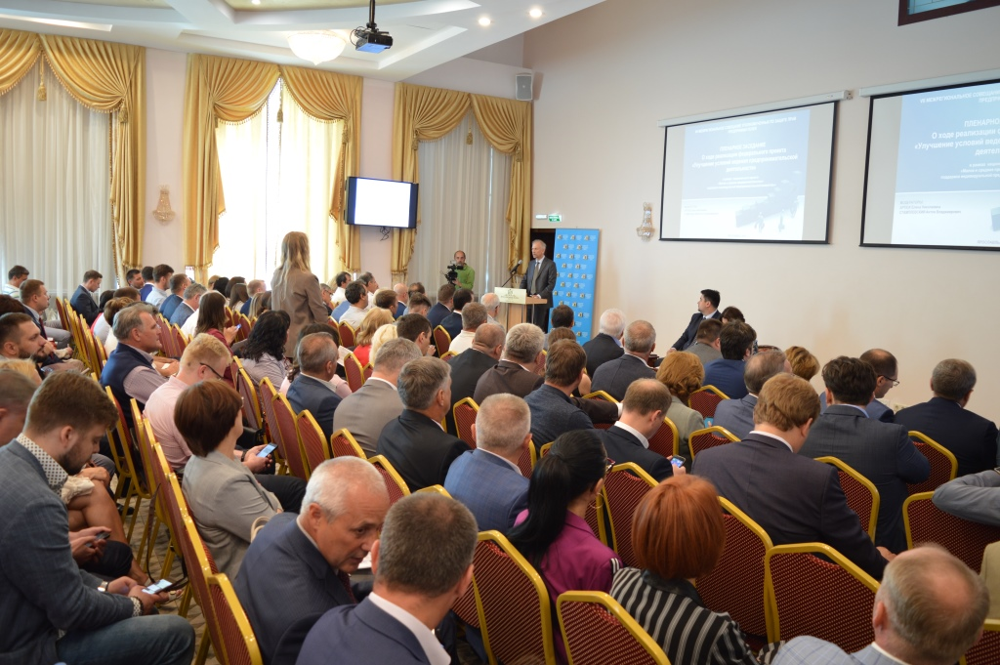
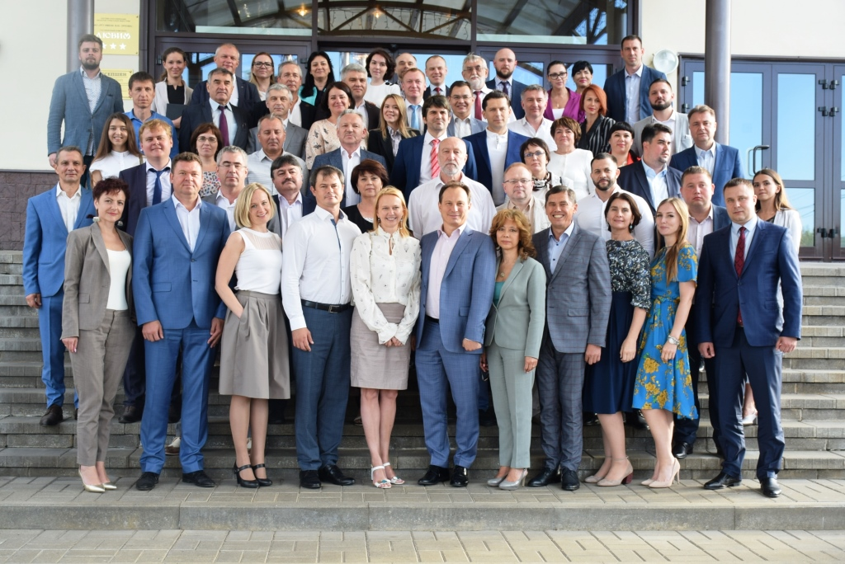
Межрегиональное совещание уполномоченных
по защите прав предпринимателей-2019
42 региона РФ
более 200 участников

Slide 3
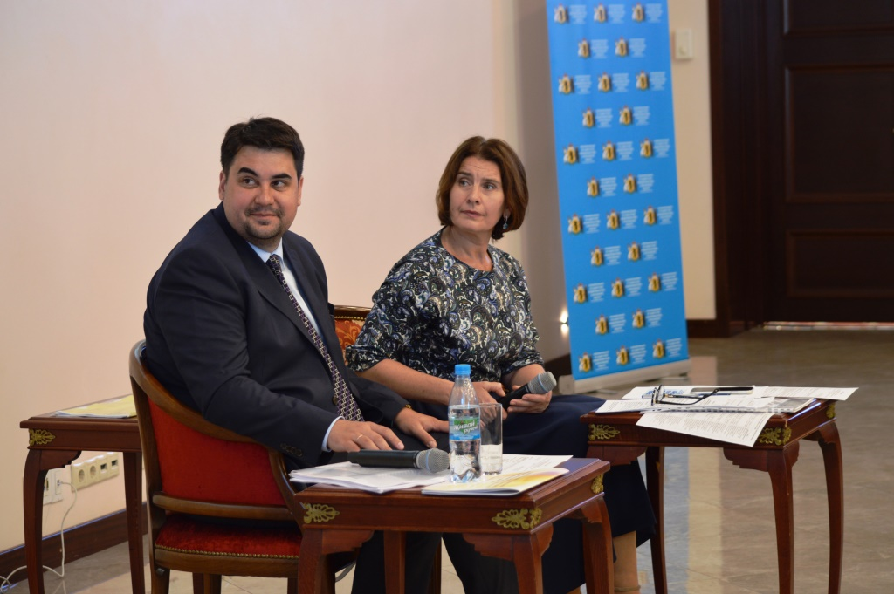
Межрегиональное совещание уполномоченных
по защите прав предпринимателей-2019
пленарное заседание 27.06.2019 года
Федеральный проект «Улучшение условий ведения предпринимательской деятельности»

Slide 4
Федеральный проект «Улучшение условий ведения предпринимательской деятельности»
снижение административной нагрузки на МСП;
расширение их имущественной поддержки;
создание благоприятных условий для деятельности самозанятых граждан.
число субъектов МСП, применяющих ККТ и имеющих право не предоставлять налоговую отчетность, – 1,2 млн к 2024 году;
число самозанятых граждан, зафиксировавших свой статус, с учетом введения режима для самозанятых - 2,4 млн к 2024 году.

Slide 5
Анализ реестра субъектов МСП
по итогам первого полугодия 2019
Количество работников малых и средних предприятий сократилось на 1,6% год к году (более чем на 257 тыс. работников);
Количество малых и средних предприятий сократилось на 7–8% год к году (на 18,2 тыс. малых предприятий и на 1,5 тыс. средних);
В то же время количество сотрудников на микропредприятиях выросло на 6,7% (460,5 тыс. человек).

Slide 6
Федеральный проект «Улучшение условий ведения предпринимательской деятельности»
Отсутствие корреляции между задачами федерального проекта и фактическими проблемами предпринимателей

Slide 7
Проблемы, озвученные на совещаниях 2017-2018
Сфера | Количество проблем
Налогообложение | 14
Реализация компетенций РУП | 8
Малый и средний бизнес | 7
Госзакупки | 6
Онлайн-кассы | 4
Кадастровая стоимость | 3
Грузопассажирские перевозки | 3
Градостроительство | 3
Таможня, ВЭД | 2
КНД | 2
Тарифы | 2
Импортозамещение | 2
Сфера | Количество проблем
Банковская деятельность | 2
Господдержка | 2
Торговля | 2
Водоотведение | 1
Субъекты естественных монополий | 1
Имущество и земля | 1
Уголовное преследование | 1
ОРВ, нормотворчество | 1
Производство и реализация алкоголя | 1
Охрана окружающей среды | 1
Техосмотр | 1
Адм. ответственность | 1

Slide 8
Налоговая сфера
Мы говорили:
Факт:
Единый подход при расчете страховых взносов
Позиция Минфина: невозможно для предпринимателей на УСН

Slide 9
Контрольно-надзорная деятельность
Мы говорили:
Факт:
Рост фискальной нагрузки, избыточные требования, отсутствие их систематизации
Давление на бизнес не снизилось, к проверкам добавились новые виды надзорных мероприятий

Slide 10
Онлайн-кассы
Мы говорили:
Факт:
Нецелесообразность введения онлайн-касс для ряда субъектов МСП
Практически повсеместное применение ККТ, проблемы с ТО, высокая стоимость и т.д.

Slide 11
Реализация компетенций РУП
Мы говорили:
Факт:
Пробелы в законодательстве мешают РУПам использовать весь потенциал для защиты бизнеса
Ни одно предложение РУПов по расширению их инициатив не реализовано

Slide 12
Рекомендации резолюции заседания
ШАГ
ШАГ
ШАГ
Рекомендации Правительству Российской Федерации
Рекомендации Минэкономразвития Российской Федерации
Рекомендации государственной Думе Российской Федерации

Slide 13
Рекомендации Правительству РФ
рассмотреть вопрос о снижении налоговой нагрузки на предпринимателей;
выступить с законодательной инициативой об отмене транспортного налога для бизнеса, работающего в сфере пассажирских и грузоперевозок, а также об отмене налога на имущество организаций в отношении налогоплательщиков, применяющих упрощенную систему налогообложения

Slide 14
Рекомендации Минэку РФ
разработать методологию оценки показателей федерального проекта по снижению административной нагрузки на бизнес на основе Индекса административного давления, разработанного Б.Ю. Титовым;
разработать комплекс мероприятий для снижения административной нагрузки на все категории субъектов МСП, синхронизируя с планом мероприятий «Трансформация делового климата»;
предусмотреть возможность получения господдержки всеми субъектами МСП;
учесть при проработке мер государственной политики по стимулированию предпринимательской активности системные затруднения бизнеса, обозначенные в ходе пленарного заседания

Slide 15
Рекомендации Государственной Думе
рассмотреть в трех чтениях законопроект «О внесении изменений в ФЗ «Об основах государственного регулирования торговой деятельности в РФ» и ст. 28 ФЗ «Об общих принципах местного самоуправления в РФ» в части совершенствования правового регулирования организации нестационарной и развозной торговли

Slide 16
Что дальше?
Минэк РФ
РУП
Уполномоченный
при Президенте РФ
Б.Ю. Титов
Аналитический центр при Правительстве РФ

Slide 17
Спасибо за внимание!
www.ombudsmanyar.ru

